Slide 1


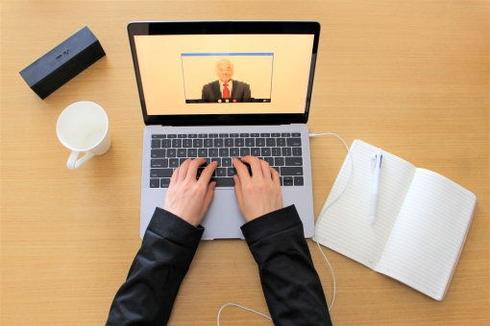




オンライン
求人相談
特定技能
企業向け個別採用アドバイス
内容
採用なんでも相談
★特定技能・新卒、在留資格、経験者
１０：００〜１７：００
※１回３０分、オンライン相談！
事前予約必要
※メール・チャット・電話で予約可能！
日本在留資格がある人材を
採用したい全ての企業様
準備
会社案内、求人票
無料
※事前に相談内容をご提示ください。
受付
料金
方法
条件
ご相談＆お問い合わせ
■電話後、履歴書（写貼）をご持参ください。
  まずは気軽にお電話下さい。
4.ARROWS株式会社
東京都渋谷区代々木二丁目23番1号
ニューステイトメナー216号室
■Mail：fourarrows@outlook.jp
■skypeID:fourarrows_3
ＴＥＬ.
０３-６３８３-４５７８
フォー・アローズ
担当：吹上（Fukiage）

